Slide 1
面向时间敏感网络的层次化时频联合同步研究
答辩人：俞运柱
导 师：吴开杰、陈彩莲
2021年1月
Notes:
各位老师同学，大家上午好！我是答辩人俞运柱，我的指导老师是吴开杰老师和陈彩莲老师。我的答辩题目是面向时间敏感网络的层次化时频联合同步研究。

Slide 2
目录 Contents
1
研究背景与意义
2
复杂场景下含传输时延补偿的时钟建模研究
3
面向TSN的层次化时频联合同步方案研究
4
面向TSN的同步性能测试系统及方法研究
5
总结与展望
Notes:
我的研究课题是围绕时间敏感网络，通过模型建立，方法设计、系统构建等对TSN时钟同步技术开展一系列相关研究。本次答辩的主要内容包括研究背景与意义、XXX等五方面。

Slide 3
目录 Contents
1
研究背景与意义
2
复杂场景下含传输时延补偿的时钟建模研究
3
面向TSN的层次化时频联合同步方案研究
4
面向TSN的同步性能测试系统及方法研究
5
总结与展望
Notes:
第一个部分是研究背景与意义

Slide 4
研究背景与意义
工业4.0下要求工业控制网络具有高可靠、低时延等确定性质，对传统以太网提出了新的挑战
现有工业以太网协议不足
无法满足工业控制的确定性传输需求
协议存在兼容性问题
控制复杂且不灵活
时间敏感型流量的确定性传输
时间敏感网络
异构网络的互联互通
灵活的网络控制
时间敏感网络（TSN）是确定性工业控制网络重要的的解决方案
Notes:
总的来说，现有工业以太网协议存在无法满足工业控制的确定性传输需求、协议存在兼容性问题、控制复杂且不灵活等三大问题，而时间敏感网络、即TSN能够以解决上述三个问题。它能够实现时间敏感型流量的确定性传输、异构网络的互联互通、灵活的网络控制。

Slide 5
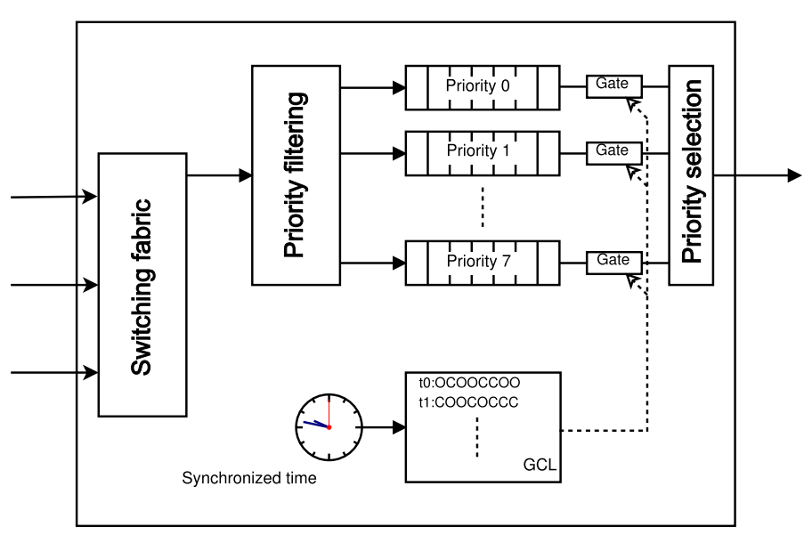
研究背景与意义
时钟同步是TSN的重要基础
TSN四大标准：
1，时间同步
2，有界低延迟
3，资源管理
4，可靠性
提供支持：基于门控列表的时间感知调度器
时钟同步为工业控制网络提供时钟基准，在TSN中具有重要研究意义。
Notes:
TSN通过集中式用户与网络配置能够确保灵活的网络控制，同时基于门控列表的时间感知调度器能够确保时间敏感型流量的确定性传输。而这一切的基础就是时钟同步。门控列表是告诉网络内的各节点何时打开或关闭传输队列，因此必须保证各节点有统一的时钟基准，因此时钟同步能够为TSN提供统一时钟基准，是TSN的基础，而时钟基准依赖准确的时钟模型。

Slide 6
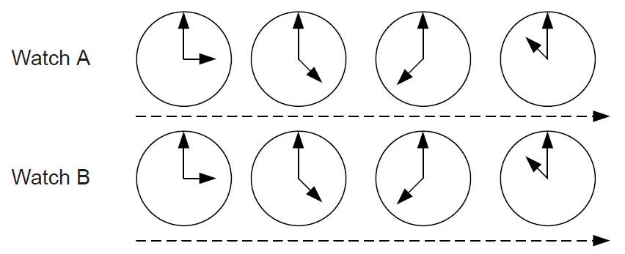
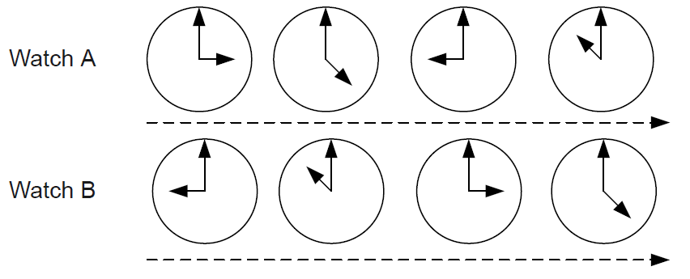
时钟同步的研究方向
研究对象方面：
1）时间同步
2）频率同步
时间同步
频率同步
拓扑结构方面：
1）主从式同步
2）分布式同步
主从式同步
分布式同步
Notes:
现有的同步方法从同步的对象上分包括时间同步和频率同步。时间同步就是每一个同步的时刻都确保时间值是一致的，但是在下一个同步时刻到来前，由于时钟频率，即时间值增长速率的不一致，会重新造成新的时间偏差。频率同步是保证时间值的增加速率是一致的，不对时间值进行调整，那么两个时钟之间的差值就会时钟保持一致。理论上需要对时间和频率都进行同步才能保证高精度的时钟同步，但是现有TSN协议主要采用时间同步，频率同步不完善，同步精度无法满足流量调度需求，同一个节点如果同时做时频同步计算量大。

Slide 7
TSN场景下时钟同步的不足
研究对象方面：
1）时间同步
2）频率同步
1）现有TSN协议采用主从式同步，同步精度进一步降低，同步可靠性无法适应复杂场景。
2）只有分布式同步缺少与外界统一的时钟基准。
拓扑结构方面：
1）主从式同步
2）分布式同步
1）现有TSN协议主要采用时间同步，频率同步不完善，同步精度无法满足流量调度需求。
2）同一个节点做时频同步计算量大。
在复杂的工业场景下，传统时钟模型无法准确反映时钟运行过程
在TSN场景下形成没有可靠统一的时钟同步性能测试方法
Notes:
现有的同步方法从同步的对象上分包括时间同步和频率同步。时间同步就是每一个同步的时刻都确保时间值是一致的，但是在下一个同步时刻到来前，由于时钟频率，即时间值增长速率的不一致，会重新造成新的时间偏差。频率同步是保证时间值的增加速率是一致的，不对时间值进行调整，那么两个时钟之间的差值就会时钟保持一致。理论上需要对时间和频率都进行同步才能保证高精度的时钟同步，但是现有TSN协议主要采用时间同步，频率同步不完善，同步精度无法满足流量调度需求，同一个节点如果同时做时频同步计算量大。

Slide 8
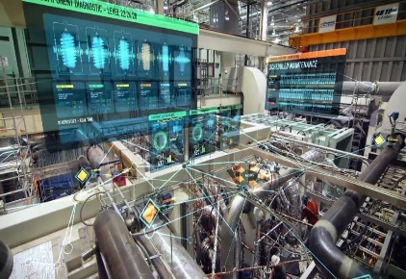

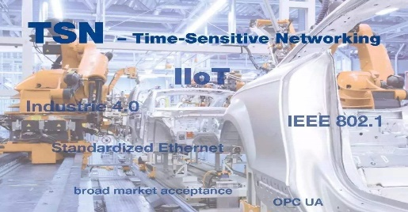
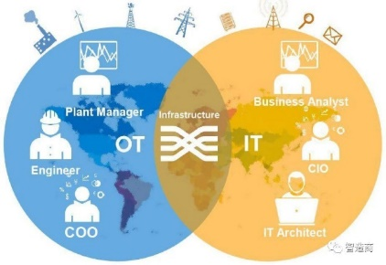
问题描述
面对复杂的工业场景时，如何兼顾提升时钟同步的稳定性、精确性与快速性？
Notes:
针对上述的一些问题，本文主要从时钟建模研究、同步方案研究、测试系统及方法研究三方面解决。

Slide 9
层次化时频联合同步研究框架
第二章
第三章
第四章
Notes:
这是本文的研究框架

Slide 10
目录 Contents
1
研究背景与意义
2
复杂场景下含传输时延补偿的时钟建模研究
3
面向TSN的层次化时频联合同步方案研究
4
面向TSN的同步性能测试系统及方法研究
5
总结与展望
Notes:
第二部分为复杂场景下含传输时延补偿的时钟建模研究

Slide 11

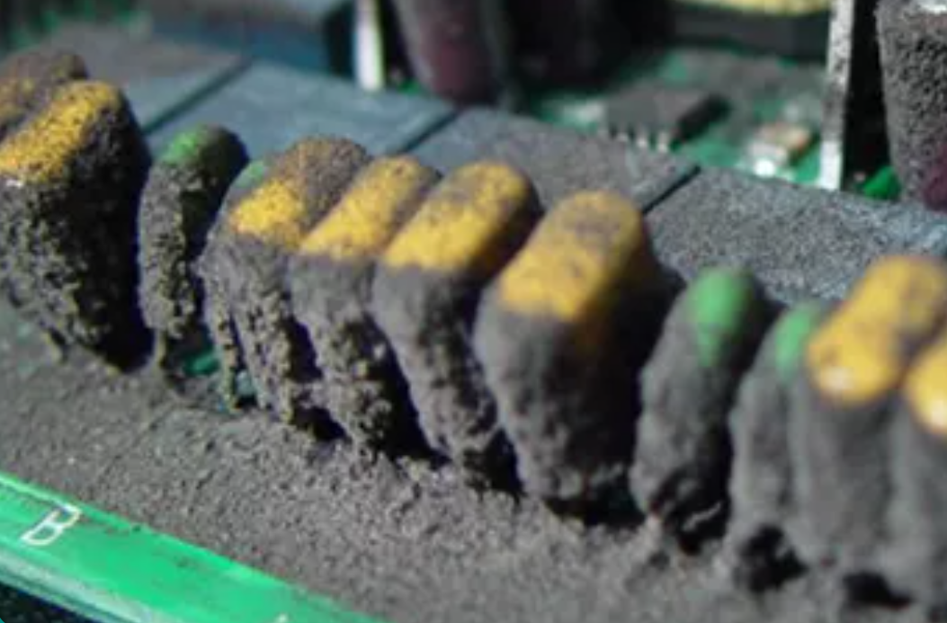
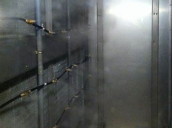
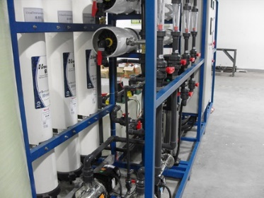
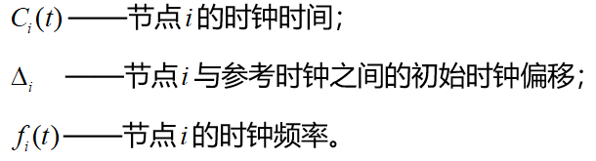
复杂场景下含传输时延补偿的时钟建模研究
高温
腐蚀
时钟误差来源分析
高湿
振动
复杂的工业场景加剧时钟频率变化，现有时钟模型无法准确反映变化趋势。
Notes:
在实际工业场景中，由于高温、腐蚀这样一些复杂的场景，晶振频率往往会出现较大的波动。复杂的工业场景加剧时钟频率变化，现有时钟模型无法准确反映变化趋势。
实际的时钟时间的表达式中，频率项f是一个随各种因素变化的函数

Slide 12
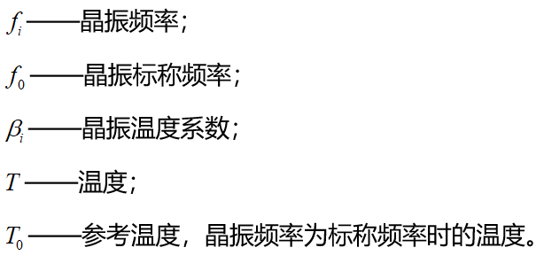
复杂场景下含传输时延补偿的时钟建模研究
不同因素对晶振频率运行影响
影响因素 | 数量级 | 影响程度 | 解决方案
温度变化 | 10ppm | 大 | 建立晶振温度-频率模型
晶振标称偏差 | <25ppm | 大 | 固定值，在模型上补偿
晶振老化 | 25℃时<1ppm/年 | 小 | 建立晶振老化模型
压力、湿度等 | － | 小 | 晶振封装消除
电磁干扰 | － | 小 | 有线通信近似无电磁干扰
多径效应 | － | 小 | 有线通信近似无多径效应
温度变化：
晶振标称偏差:
将含温度变化与标称偏差的频率变化带入时钟表达式，得到时钟时间：
Notes:
这里是主要影响因素的数量级和影响程度。我们只考虑影响最大的温度变化和晶振的标称偏差，得到新的时钟时间。

Slide 13
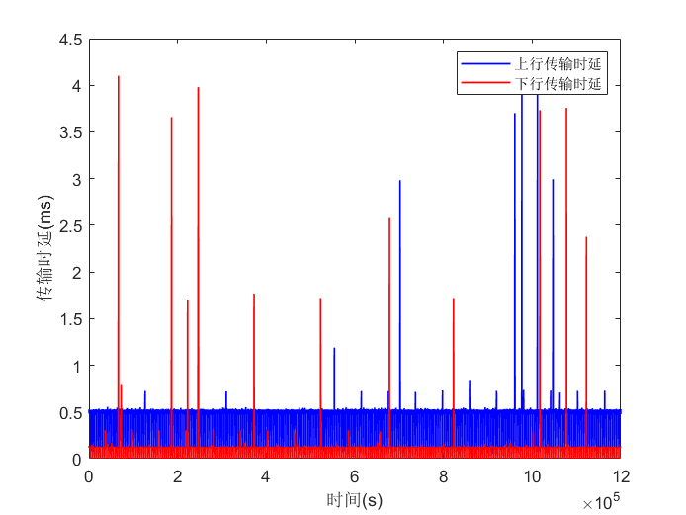
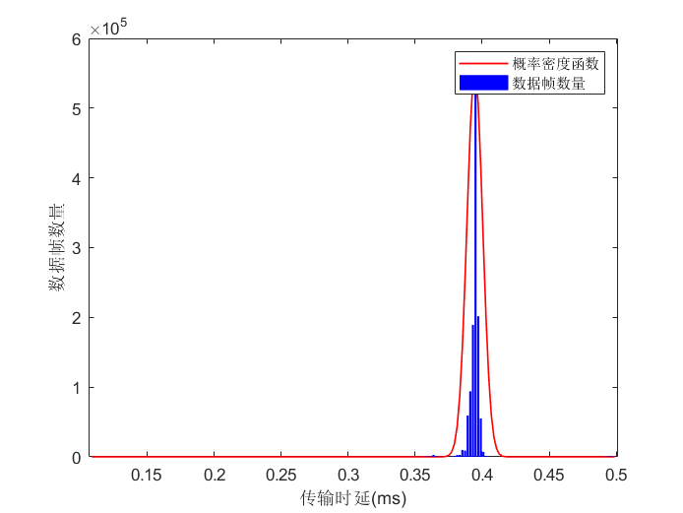
复杂场景下含传输时延补偿的时钟建模研究
节点间上下行传输时延统计
参数设置
数据帧负载：12个字节
发送周期：1ms
连续测量时间：20分钟
数据量：120万个数据
不同长度数据帧传输时延不对称性（上下行时延偏差） 统计
数据帧长度（bytes） | 最大值（ms） | 最小值（ms） | 均值（ms） | 标准差（ms）
12 | 3.59 | -4.12 | 0.39 | 0.0290
64 | 3.29 | -3.71 | 0.08 | 0.05
128 | 3.70 | -229.68 | 0.10 | 2.12
256 | 3.11 | -3.72 | 0.26 | 0.08
512 | 4.01 | -3.81 | 0.25 | 0.14
节点间的数据传输时延不对称量基本符合高斯分布。
Notes:
在进行传输时延不对称分析前，我们对传输时延的不对称量进行了测试，通过多组测试发现，节点间的数据传输时延不对称量基本符合高斯分布，我们后面参数的分布假设就是基于本次的实验测试结论。

Slide 14
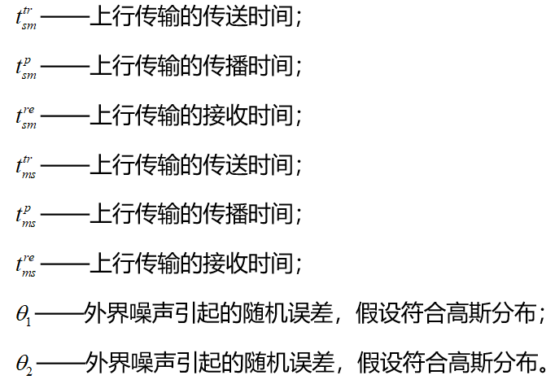
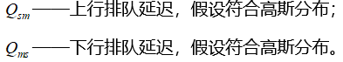
复杂场景下含传输时延补偿的时钟建模研究
采用相同大小数据包、在相同传送、 接收速率下，传送和接收时间近似相同
数据传送速率在相同带宽下一致， 且传播延迟很小，可忽略传播时间
简化
偏差补偿值：
带入时钟时间，得
Notes:
我们在这里直接给出我们应该补偿的偏差值，通过分析，我们将补偿值里面的上下行传输时延拆分，经过这两点假设，如果采用相同大小数据包、在相同传送、 接收速率下，传送和接收时间近似相同，数据传送速率在相同带宽下一致， 且传播延迟很小，可忽略传播时间。最终我们可以将偏差简化。并由前面的测试结果，把补偿值拆分为固定部分和随机部分，最终得到含传输时延补偿的时钟模型。

Slide 15
复杂场景下含传输时延补偿的时钟建模研究
钢铁热轧流程管控网络测试
时钟模型偏差测试
时钟模型同步性能测试
节点配置表
节点 类型 | 端节点A | 端节点B | 端节点C | 交换机S
CPU | Intel(R) Core(TM) i7-8809G @3.10GHz | Intel(R) Core(TM) i5-8365UE @1.60GHz | Intel(R) Core(TM) i7-8809G @3.10GHz | Intel(R) Core(TM) i7-7700 @3.60GHz
缓存（KB） | 8192 | 6144 | 8192 | 8192
网卡 | Ethernet Controller I210 | Ethernet Controller I210 | Ethernet Controller I210 | PCIE-0400-TSN Network Interface Card
操作系统 | Ubuntu 20.04 LTS | Ubuntu 18.04.3 LTS | Ubuntu 18.04.4 LTS | Fedora 25
操作系统内核 | 5.4.0-52-generic | 4.19.59-intel-pk-standard-ecs1.0 | 4.19.59-rt24-intel-pk-preempt-rt-ecs1.0 | 4.9.11-200.rt9.1.fc25.ccrma.x86_64+rt
IP地址 | 192.168.96.2/24 | 192.168.96.3/24 | 192.168.96.4/24 | －
编译器 | gcc version 9.3.0 | gcc version 7.5.0 | gcc version 7.5.0 | gcc version 6.4.1
网络拓扑图
Notes:
我们的实际测试是在我们建立的一个模拟平台进行的。这是测试的拓扑和节点的配置。主要开展模型偏差测试和同步性能测试。

Slide 16
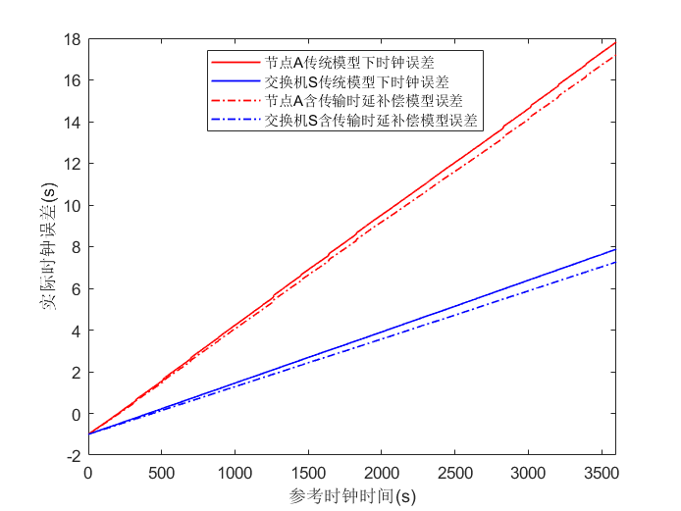
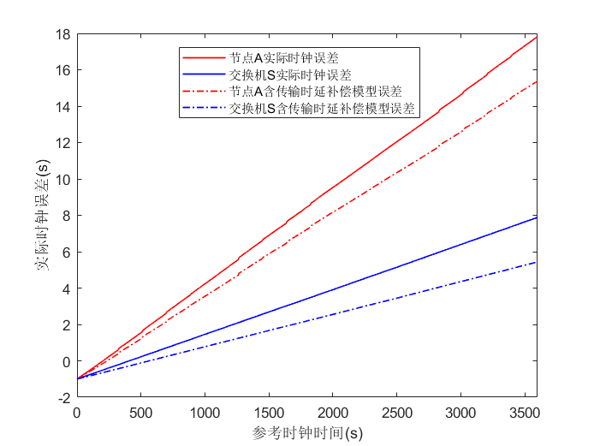
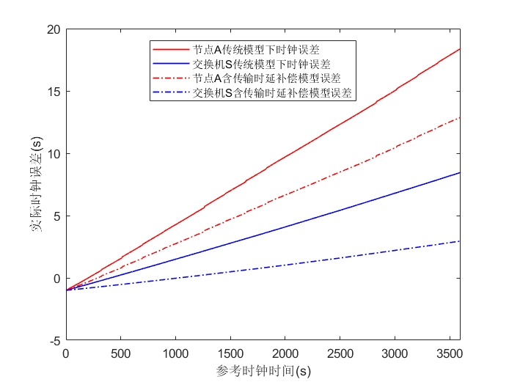
复杂场景下含传输时延补偿的时钟建模研究
时钟模型偏差测试
25℃下A和S模型误差统计
35℃下A和S模型误差统计
45℃下A和S模型误差统计
含传输时延补偿的时钟模型在不同温度及节点下较传统模型误差小。
参数设置
运行时间：1小时，每秒钟记录一次时钟数据
初始时钟偏移：2μs
标称频率：1GHz
温度系数：1.7 X 10⁻⁶
晶振频率标称偏差：1ppm
晶振频率为标称频率时的参考温度：15℃
Notes:
这是模型偏差测试。下面是实验参数设置。在不同温度下，含传输时延补偿的时钟模型均比传统的时钟模型误差小，同时这种趋势随着温度等增加而变大，这是因为温度更高，晶振频率变化更加激烈，传统的模型误差就更大。

Slide 17
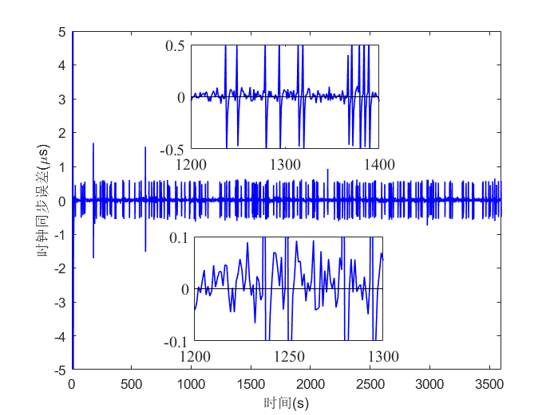
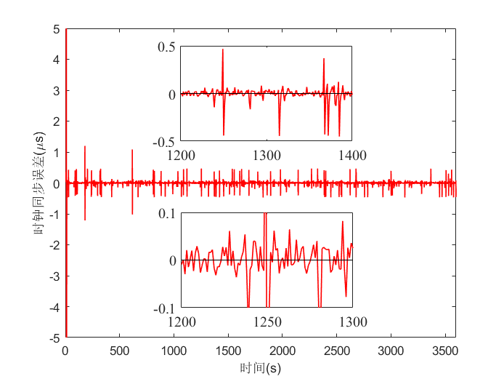
复杂场景下含传输时延补偿的时钟建模研究
时钟模型同步性能测试（精度）
模型类型 | 平均绝对误差（μs） | 标准差 （μs）
传统 模型 | 103.4 | 559.3
含传输时延补偿模型 | 53.2 | 522.2
改进 程度 | 减小48.5% | 减小6.6%
传统模型同步精度变化
含传输时延补偿模型同步精度变化
含传输时延补偿的时钟模型能够提高时钟同步的精度和稳定性
参数设置
同步方式：IEEE 802.1AS
测试环境：室温25℃
记录周期：1s
同步周期：1s
连续测量时间：1小时
数据量：3600个数据
Notes:
这是采用不同时钟模型时的同步精度变化，参数设置如下。也可以看出含传输时延补偿的时钟模型表现比传统模型好。

Slide 18
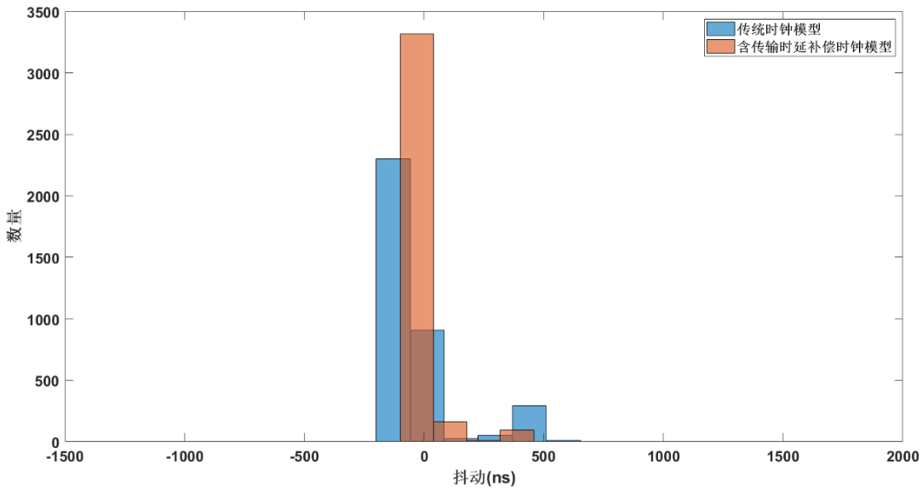
复杂场景下含传输时延补偿的时钟建模研究
时钟模型同步性能测试（抖动）
模型类型 | 主要抖动范围
传统 模型 | 约为 -200~560ns
含传输时延补偿模型 | 约为 -100~450ns
改进 程度 | 减小27.6%
不同时钟模型下时钟同步精度抖动对比
含传输时延补偿的时钟模型能够减小同步精度抖动范围
参数设置
同步方式：IEEE 1588
记录周期：1s
同步周期：1s
连续测量时间：1小时
数据量：3600个数据
Notes:
这是时钟同步抖动的测hi，可以看到含传输时延补偿的时钟模型能够减小同步精度抖动范围。

Slide 19
目录 Contents
1
研究背景与意义
2
复杂场景下含传输时延补偿的时钟建模研究
3
面向TSN的层次化时频联合同步方案研究
4
面向TSN的同步性能测试系统及方法研究
5
总结与展望
Notes:
第三部分为层次化时频联合同步方案研究

Slide 20
面向TSN的层次化时频联合同步方案研究
按时钟同步功能将网络划分为两层
顶层网络负责主从式同步
底层网络负责分布式同步
两层网络以SM和FM为接口
网络内各角色功能及数量要求
层次网络结构示意图
角色名称 | 所属网络层级 | 数量要求（个） | 主要功能定义
GM (Grand Master) | 顶层网络 | 1 | 为整体网络提供时钟基准
SM (Synchronization Master) | 顶层/底层网络 | ≥2 | 与GM进行顶层网络的时间同步，为底层网络提供时间基准
FM (Frequency Master) | 顶层/底层网络 | 1 | 与GM进行顶层网络的频率同步，为底层网络提供频率基准
CM (Compression Master) | 底层网络 | ≥1 | 计算底层网络时间基准
SC (Synchronization Client) | 底层网络 | ≥0 | 根据底层网络时钟基准调节本地时钟
Notes:
首先是整体的网络结构设计。下表是网络内各个角色的功能及数量要求。
按时钟同步功能将网络划分为两层，两层网络以SM和FM为接口
主从式同步确保网络能够与外部同步
分布式同步避免单点故障，提高同步可靠性

Slide 21
面向TSN的层次化时频联合同步方案研究
现有TSN协议采用主从式同步，同步可靠性无法适应复杂场景
不足：
误差逐级累计，同步精度低，树形结构容易产生单点故障。
分布式同步缺少与外界统一的时钟基准
顶层网络主从式时间同步过程
改进：融合主从式同步与分布式同步，将网络分层，进行层次化同步。
SM与GM进行数据交互计算与GM时钟差值
CM根据SM时间计算底层时钟均值
底层网络分布式时间同步过程
Notes:
在研究背景部分我们已经提到，现有的TSN协议采用的是主从式同步，树形结构容易产生单点故障产生，同步的可靠性无法适应复杂的场景，其次，就是主从式同步的误差会逐级累计，同步精度也会降低。因此我们采用主从式同步与分布式同步融合的方法，顶层网络采用主从式同步，通过与GM交互计算与GM的时钟差值，底层网络采用分布式同步，CM根据SM的时间计算底层的时钟均值。

Slide 22
面向TSN的层次化时频联合同步方案研究
现有TSN协议主要采用时间同步，频率同步不完善
传统方法为主时钟同时进行时间与频率同步
不足：
单一时间同步精度低。
单一节点的计算量大，运算复杂。
时间/频率同步过程示意图
改进：将时间与频率同步的主要计算分散在不同节点。
Notes:
除了同步结构的改变，我们还调整了同步对象。因为现有TSN协议主要采用时间同步，频率同步不完善，所以我们引入频率同步。但是由于传统方法为主时钟同时进行时间与频率同步，单个节点的计算量会很大，同步的效果会不好，实际应用中也难以实现，因此我们将时间与频率同步的主要计算分散在不同节点，进行时间同步的节点会单独设置一个模块，负责接收需要调整的频率信息，无需进行进一步处理和计算。同理，负责频率同步的也只需要被动接收需要调整的时间信息。这样可以减小每个结点的计算复杂度，提高效率。

Slide 23
面向TSN的层次化时频联合同步方案研究
FM接收数据是否超时
判断频率偏差是否大于阈值
各设备接收数据是否超时
判断时间偏差是否大于阈值
SM接收数据是否超时
Notes:
接着是可靠性保障的设计，在整体的同步流程中，我们在各个环节设置判断，包括接收数据是否超时，阈值判断等，确保能及时发现同步中的异常情况

Slide 24
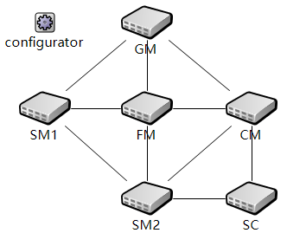
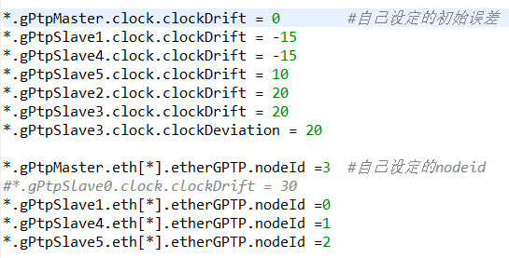
面向TSN的层次化时频联合同步方案研究
研究内容
OMNET++仿真测试
同步精度测试
同步速度测试
同步可靠性测试
层次网络结构仿真拓扑结构
OMNET++仿真环境架构
OMNET++仿真参数设置
Notes:
本部分的实验主要基于OMNET++仿真平台。

Slide 25
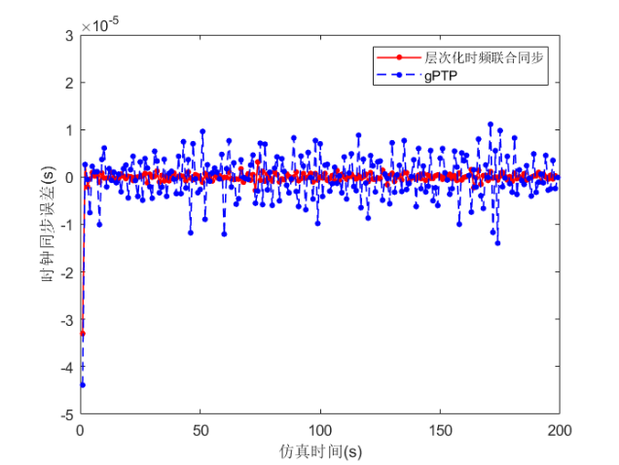
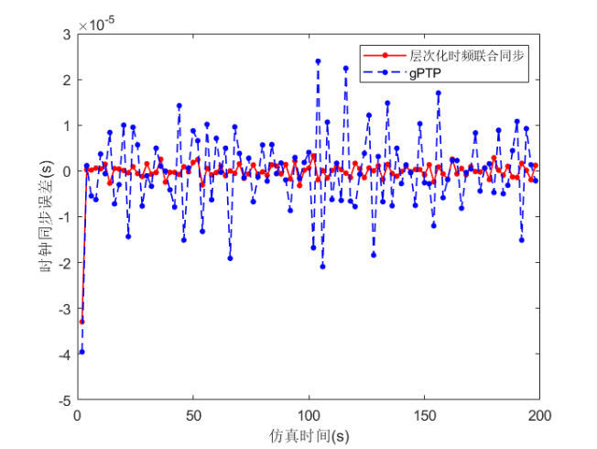
面向TSN的层次化时频联合同步方案研究
研究内容
同步精度测试
不同时间同步周期下同步精度值
同步周期（s） | 同步方法 | 最大值 （μs） | 最小值 （ns） | 平均绝对误差（μs） | 标准差（μs）
0.5 | gPTP | 46 | 9.6 | 1.9 | 3.2
 | 层次化 时频联合同步 | 32 | 2.3 | 0.34 | 1.6
1 | gPTP | 44 | 54.6 | 3.9 | 5.5
 | 层次化 时频联合同步 | 33 | 2.5 | 0.72 | 2.5
1.5 | gPTP | 49 | 82.4 | 5.9 | 8.2
 | 层次化 时频联合同步 | 33 | 0.5 | 1.2 | 3.1
2 | gPTP | 40 | 25.1 | 6.7 | 9.3
 | 层次化 时频联合同步 | 33 | 6.3 | 1.4 | 3.6
时间同步周期为 1s 时的同步精度变化
时间同步周期为 2s 时的同步精度变化
参数设置
频率同步周期：=2 X 时间同步周期
记录周期：=时间同步周期

Slide 26
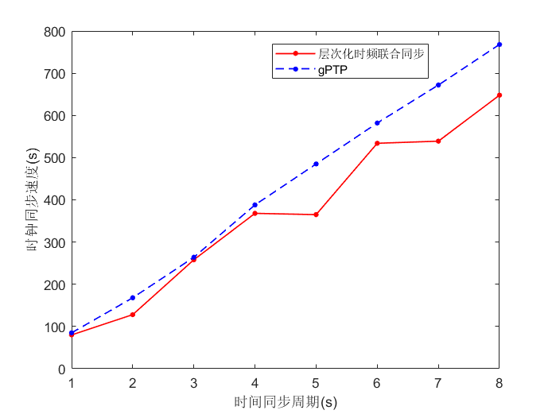
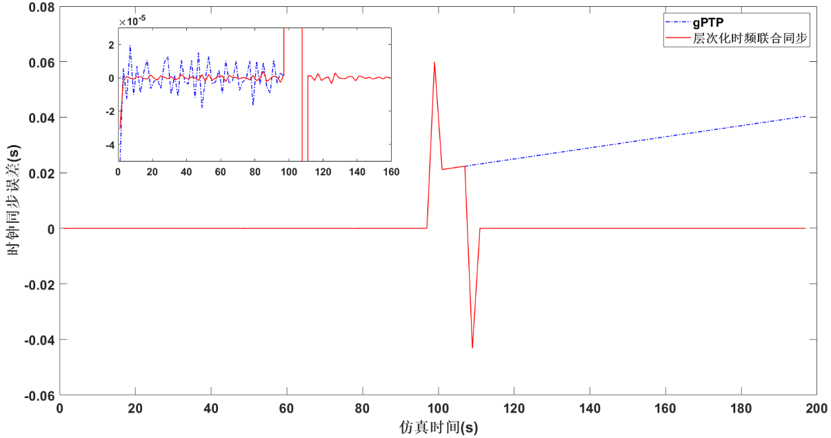
面向TSN的层次化时频联合同步方案研究
研究内容
同步速度测试
同步可靠性测试
SC在不同时间同步周期下同步速度对比
SC在时间同步周期为2s时的时钟同步稳定性对比
层次化时频联合同步能够提高时钟同步效率，快速识别GM时钟异常
参数设置
同步速度测试时时间同步周期：1s
频率同步周期：=2 X 时间同步周期
记录周期：=时间同步周期

Slide 27
目录 Contents
1
研究背景与意义
2
复杂场景下含传输时延补偿的时钟建模研究
3
面向TSN的层次化时频联合同步方案研究
4
面向TSN的同步性能测试系统及方法研究
5
总结与展望
Notes:
第四部分TSN同步性能测试系统及方法的研究

Slide 28
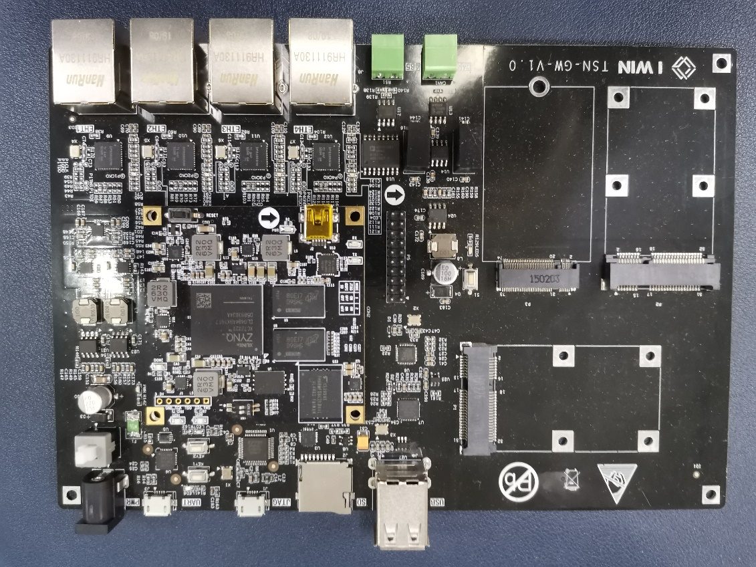
面向TSN的同步性能测试系统及方法研究
TSN测试系统硬件设计
硬件功能
Zynq 7000系列芯片
ARM处理器搭载Linux
FPGA设计4路TSN接口
DP83869 物理层芯片
协处理器（低配和高配）
有线与无线协议网关
TSN 交换机整体实物图
Notes:
首先是硬件设计部分，采用赛灵思 Zynq 700系列的芯片，它包含一个ARM核与FPGA部分。我们在ARM处理器上搭载实时Linux系统，确保上面运行的程序的实时性。利用FPGA设计4路的TSN接口。物理层芯片直接采用DP83869芯片。为了以后的扩展需求，还设计了协处理器与有线无线协议的网关。

Slide 29
面向TSN的同步性能测试系统及方法研究
TSN测试系统软件设计
软件功能
FPGA 实现交换机和MAC层功能
ARM实现软件测试与验证功能
时钟同步在ARM部分实现，利用4路TSN接口实时获取时钟脉冲
TSN 端节点网络设计方案
TSN 交换机网络设计方案
Notes:
接着是软件设计。ARM核上的Linux系统主要实现软件功能，包括交换机与端节点的应用层功能，TCP/IP的协议栈等。关键的时钟同步核性能测试也是在这一部分实现。FPGA利用现有的MAC层IP核实现MAC层功能。物理芯片、接口核变压器都采用成熟的方案，可以减小开发复杂度。

Slide 30
面向TSN的同步性能测试系统及方法研究
主动测试方案
运行时钟同步功能
运行测试程序，发送测试数据
数据链路层添加时间戳
物理层传输数据
应用层记录时间戳
主动测试实施方案
时钟同步性能测试拓扑图
Notes:
这是主动测试方案的流程和拓扑结构。

Slide 31
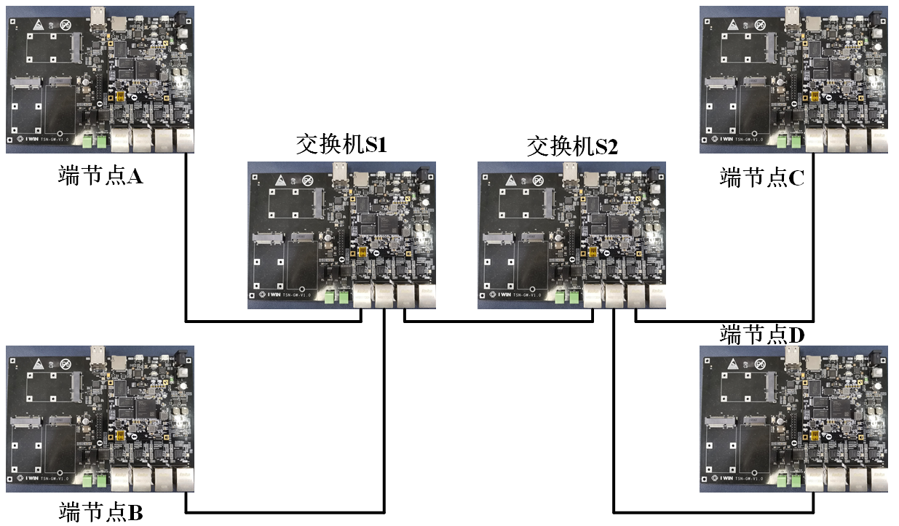
面向TSN的同步性能测试系统及方法研究
基于TSN测试系统的测试
不同模型下同步精度测试
不同同步方法下同步精度测试
同步稳定性测试
同步可靠性测试
不同同步方法下传输时延测试
A
C
S1
S2
B
D
TSN 测试系统拓扑结构
TSN交换机与端节点均搭载实时Linux内核，将时钟同步程序通过应用层程序实现，运行在实时Linux内核上，保证时钟同步最高优先级。
实时Linux方案：Preempt-RT（单核）
参数设置
GM：交换机S1
其余节点按角色分配设置
IEEE 802.1AS方案：
交换机S1作为交换机S2、端节点A与B的主时钟
交换机S2作为端节点C和D的主时钟
Notes:
基于前面构建的软硬件平台，我们搭建了TSN测试系统，这是测试拓扑。端节点和交换机均搭载Preempt-RT实时Linux内核。

Slide 32
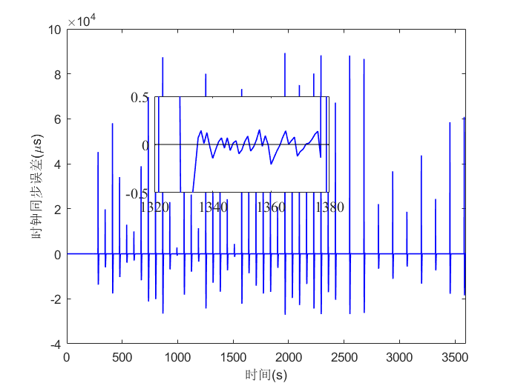
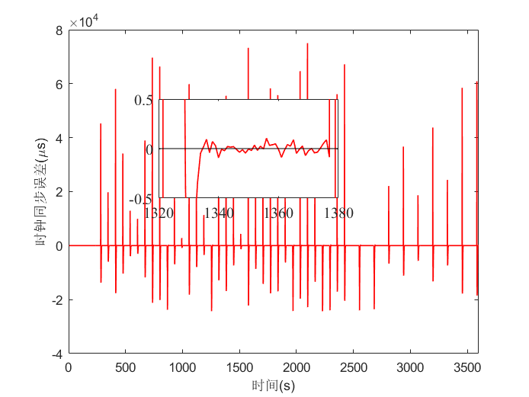
面向TSN的同步性能测试系统及方法研究
不同模型下同步精度测试
模型类型 | 平均绝对误差（ms） | 标准差 （ms）
传统 模型 | 1.2 | 6.5
含传输时延补偿模型 | 1.0 | 5.2
改进 程度 | 减小16.7% | 减小20%
传统模型同步精度变化
含传输时延补偿模型同步精度变化
含传输时延补偿的时钟模型能够提高时钟同步的精度和稳定性
参数设置
同步方式：IEEE 802.1AS
测试环境：室温25℃
记录周期：1s
同步周期：1s
连续测量时间：1小时
数据量：3600个数据
测量节点：交换机S2
Notes:
首先是进一步验证第二章时钟模型的有效性。同样可以看出，含传输时延补偿的时钟模型能够提高时钟同步的精度和稳定性。

Slide 33
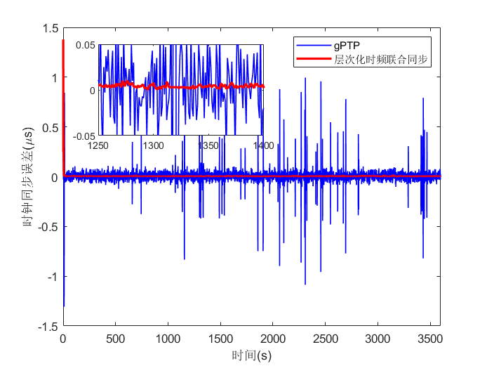
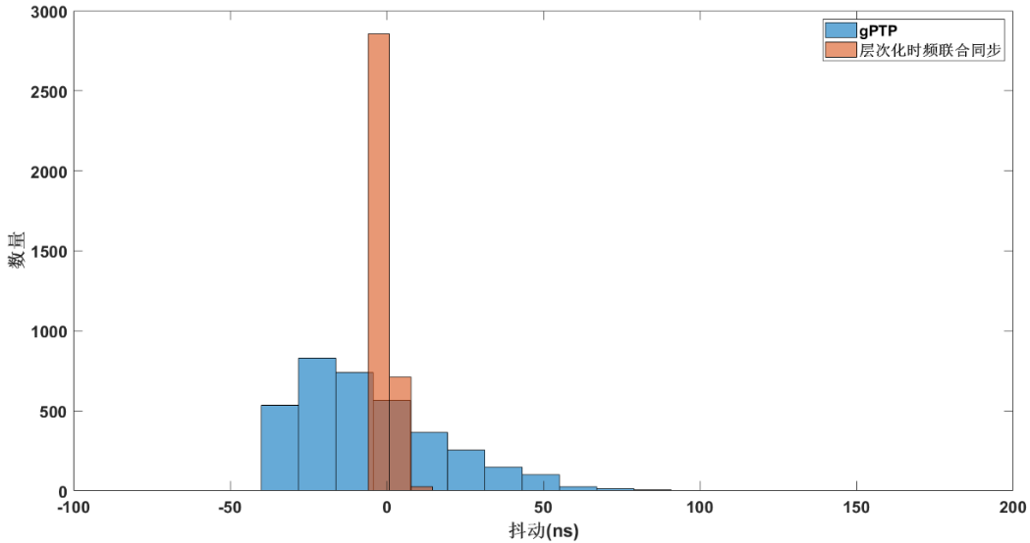
面向TSN的同步性能测试系统及方法研究
不同同步方法下同步精度测试
同步稳定性测试
端节点B时钟同步精度变化
端节点B时钟同步抖动分布
层次化时频联合同步方案的平均绝对误差较gPTP减小约83%，抖动范围也减小了83%
参数设置
GM：交换机S1
测试环境：室温25℃
SM：端节点A、B
FM：交换机S2
CM：端节点C
SC：端节点D
测试持续时间：1小时
记录周期：1s
Notes:
其次需要对第三章提出的同步方法进行验证。这是不同同步方法下的同步精度与稳定性的测试。

Slide 34
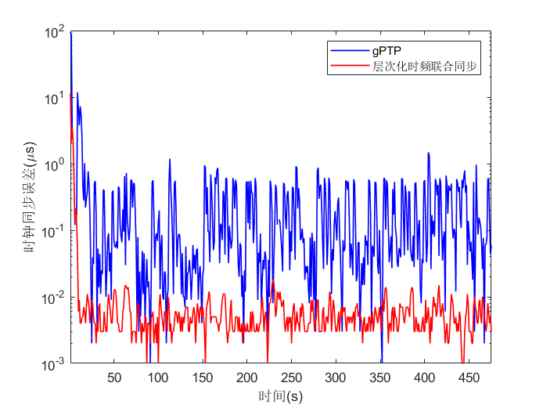
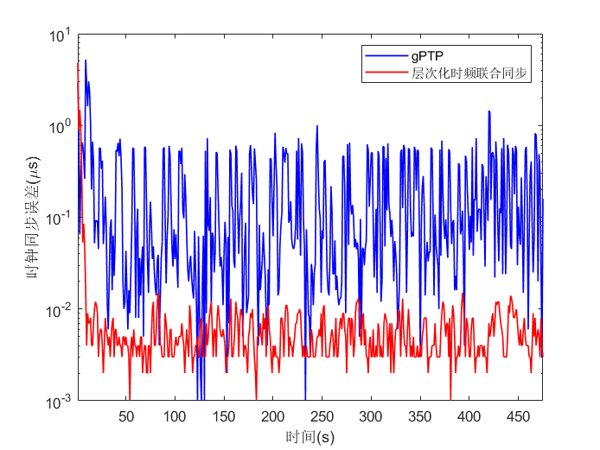
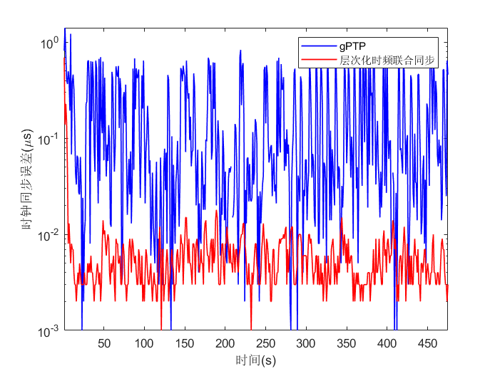
面向TSN的同步性能测试系统及方法研究
同步可靠性测试
干扰流量占用10%带宽时同步精度变化
干扰流量占用80%带宽时同步精度变化
干扰流量占用90%带宽时同步精度变化
在不同干扰流量下，层次化时频联合同步方案精度均能保持稳定且精度高
参数设置
链路带宽：1000Mbps
干扰流量生成：iperf
时间同步周期：0.1s
频率同步周期：1s
记录周期：1s
连续测量时间：8分钟
测量节点：端节点C
Notes:
这是同步可靠性测试。在不同的干扰流量下，不同同步方法的精度变化，可以看到，在不同干扰流量下，层次化时频联合同步方案精度均能保持稳定且精度高。

Slide 35
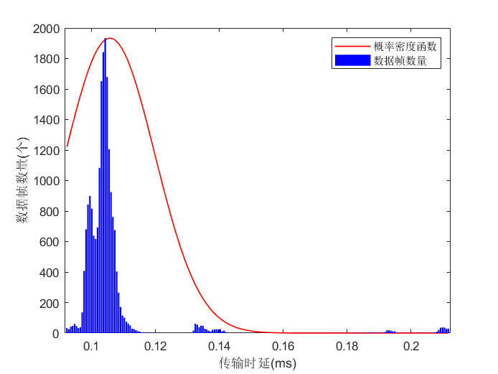
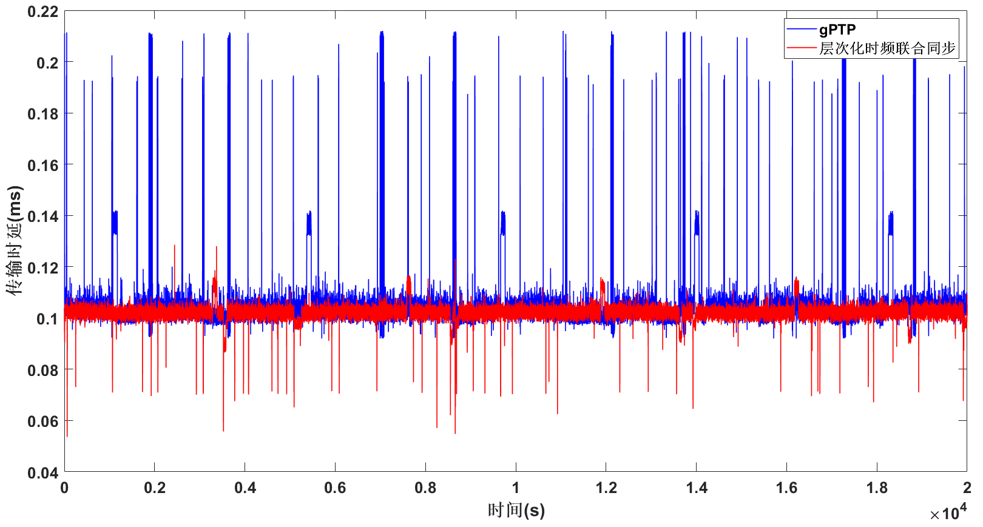
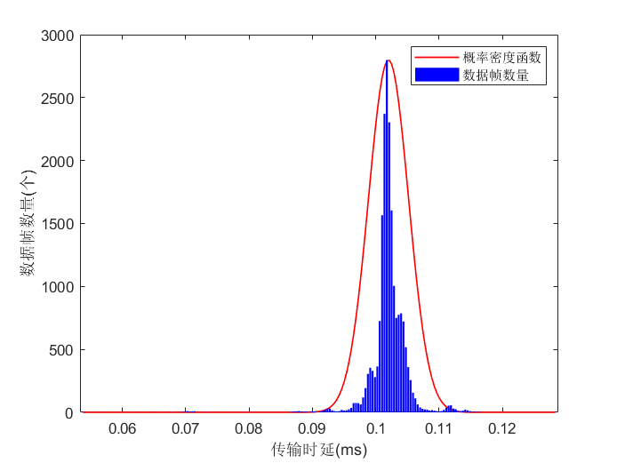
面向TSN的同步性能测试系统及方法研究
传输时延测试
gPTP 同步时的传输时延分布
A、B节点间不同同步方案下的传输时延
层次化时频联合同步能够确保数据的确定性传输
层次化时频联合同步时的传输时延分布
参数设置
时间同步周期：0.1s
频率同步周期：1s
数据帧负载长度：256个字节
数据发送周期：15ms
发送端：A
接收端：B
连续测量时间：5分钟
数据总量：2万个数据
Notes:
最后是传输时延的测试。实验参数设置如下。可以看到，TSN同步时会出现较大的抖动，会出现一些大延迟情况，这样就无法保证数据的确定性传输。而采用层次化时频联合同步方案后，传输时延整体比较平稳，分布也是主要集中在一个区域，能够保证确定性传输。

Slide 36
目录 Contents
1
研究背景与意义
2
复杂场景下含传输时延补偿的时钟建模研究
3
面向TSN的层次化时频联合同步方案研究
4
面向TSN的同步性能测试系统及方法研究
5
总结与展望

Slide 37
总结
建立了复杂场景下含传输时延补偿的时钟模型
综合分析了复杂场景下的时钟误差因素
建立了含传输时延补偿的时钟模型
提出了面向TSN的层次化时频联合同步方案
融合主从式同步与分布式同步，提出层次化同步方案
基于含传输时延补偿时钟模型进行频率同步设计
设计了面向TSN的同步性能测试系统及方法
从软硬件两方面构建了TSN同步性能测试系统
提出了同步性能测试方案并对提出的时钟模型与同步方案进行测试
Notes:
这是整个研究工作的总结。

Slide 38
展望
数据驱动的时钟模型构建
时钟同步的无线化扩展
5G+TSN
无线TSN
基于FPGA的TSN特性实现
Notes:
这是展望部分。

Slide 39
研究成果
专利
一种面向时间敏感网络的高可靠时钟同步系统及方法
论文
Hierarchical Time-frequency Synchronization Mechanism for Time Sensitive Networking-INDIN2020
科研项目
国家重大科学仪器设备开发专项项目：多维高分辨率生物组织表征与分析仪器开发与应用（2013YQ03065101）
国家重点研发计划：面向智能工厂的工业物联网关键设备研发（2018YFB1702100）
参与撰写行业标准：工业互联网 时间敏感网络 网关设备测试方法
Notes:
本研究形成了以下研究成果。

Slide 40
明审意见
有些描述可能引起不恰当的理解
“1.1.1 研究背景”的尾部主要表达现有的同步协议很少面向TSN
图4-12之中的DEI是否应该为CFI
原图中的DEI即为CFI，均为以太网数据帧封装格式，已统一为CFI
Notes:
这是针对明审意见的回复。

Slide 41
谢谢，请各位老师批评指正！

